Slide 1
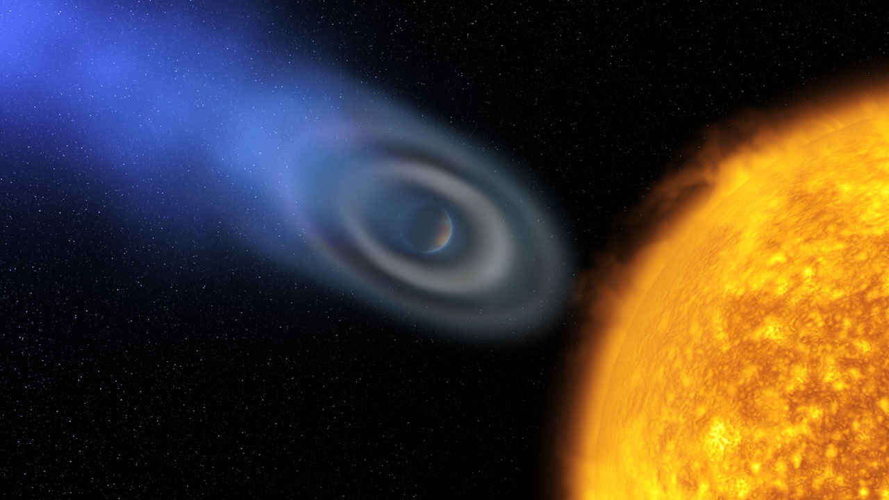
Cometas E Vagalumes
Pr. Marcelo Augusto de Carvalho
Notes:
www.4tons.com
Pr. Marcelo Augusto de Carvalho
Lavras-MG 26/05/2009

Slide 2
Juízes: Livro Ímpar!
O livro de Juízes é o único que registra um longo período da história de Israel. Descreve 3 guerras civis, 7 opressões de 5 inimigos, 7 livramentos, várias magistraturas judiciais pacíficas, e a magistratura malsucedida de Sansão, a qual quase terminou com os filisteus assumindo o controle.

Slide 3
1. O Segredo da Nossa Força
Os hábitos simples dos hebreus lhes garantira saúde física; mas a associação com os gentios levou-os ao erro no apetite e à paixão, o que lhes diminuiu em muito a força física, moral e mental. Foram facilmente subjugados. Patriarcas e Profetas 583

Slide 4
2. Lições do Livro
Obediência – sucesso
Desobediência – opressão
Retorno ao pecado – opressão maior
Retorno a Deus – cada vez mais difícil
Inimigos – vinham cada vez mais de perto
Um dia – nem pediram mais por libertação

Slide 5
No final os filisteus controlavam os acontecimentos, até mesmo seduzindo e destruindo o homem mais forte de Israel, Sansão. Deixando de obedecer o Senhor e assim conquistar facilmente seus inimigos, os israelitas são conquistados por eles e julgados por Deus.
Resultado de 350 Anos de Escolhas Erradas

Slide 6
Comparando:
O livro mostra a verdade deuteronômica de que o abandono da fé no Senhor traz inevitavelmente o castigo da servidão e do caos.
Josué: bençãos pela obediência e fé
Juízes: maldições pela desobediência

Slide 7
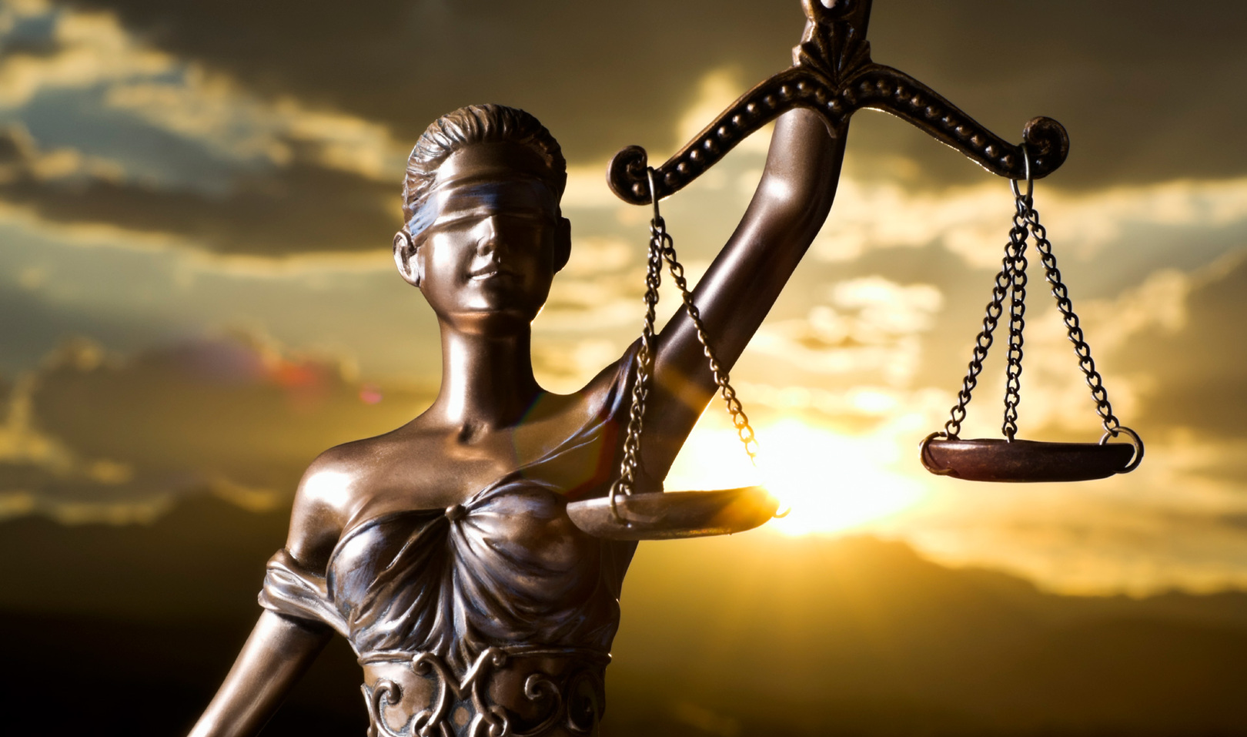
3. Quem Foram Os Juízes?

Slide 8
Líderes Escolhidos Por Deus, Para:
Emergiram da obscuridade, mas seu caráter, habilidade e ideais era o que os qualificava para a missão.
Imperfeitos, mas os que Deus podia contar.
Usavam o relacionamento com Deus para enfrentar suas batalhas
Julgavam pela Lei de Deus
Notes:
Líderes escolhidos por Deus para uma missão específica: luta militar ou religiosa.
Imperfeitos, mas os que Deus podia contar.
Emergiram da obscuridade, mas seu caráter, habilidade e ideais era o que os qualificava para a missão.
Sabiam julgar as causas pela reta justiça da palavra do Senhor. Sabemos julgar?

Slide 9
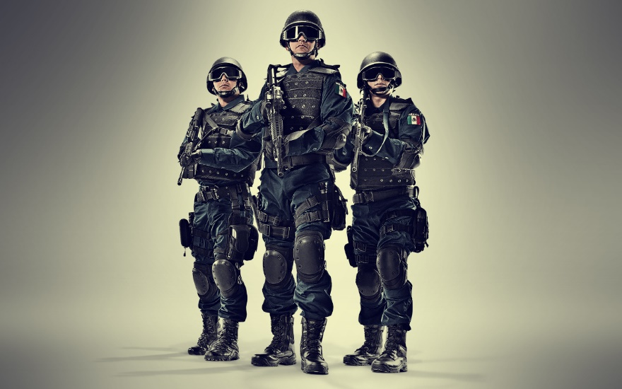
4. As Funções Básicas
Livrar
Julgar
Militar
Religioso
Notes:
Uma missão específica: luta militar ou religiosa
Livrar o povo dos seus opressores, na função de líder militar
Resolver disputas e defender a justiça, na função de líder civil

Slide 10
Os Juízes Grandes

Slide 11
Gideão
Grande descendente de José
Não chore, faça você!
Os teste da lã (vivia no meio da idolatria – religião sensorial )
A fé é baseada no que Deus diz
Número nunca foi documento
São poucos os que Deus pode contar

Slide 12
Jefté
Foi chamado, mesmo sendo garoto de rua (tomado pelo ES!)
Argumentador - resolveu com extrema diplomacia cada situação
Seu voto: a filha deve ter ficado virgem para sempre (tremendo sacrifício para ambos!)

Slide 13
Sansão (reflexo do povo)
Escolhido antes de nascer / capacitação especial de força física
Único que falhou na sua missão. Único que teve fim trágico.
Vivia pelas paixões em vez dos princípios nazireus
Seus “casamentos” mistos o destruíram
Só atacou os filisteus quando estes o interferiram nos seus prazeres sexuais
Notes:
Juiz especialmente dotado
Escolhido antes de nascer / capacitação especial de força física
Único que falhou na sua missão. Único que teve fim trágico.
Vivia pelas paixões em vez dos princípios nazireus
Seus “casamentos” mistos só o destruíram
Só atacou os filisteus quando estes o interferiram nos seus prazeres sexuais

Slide 14
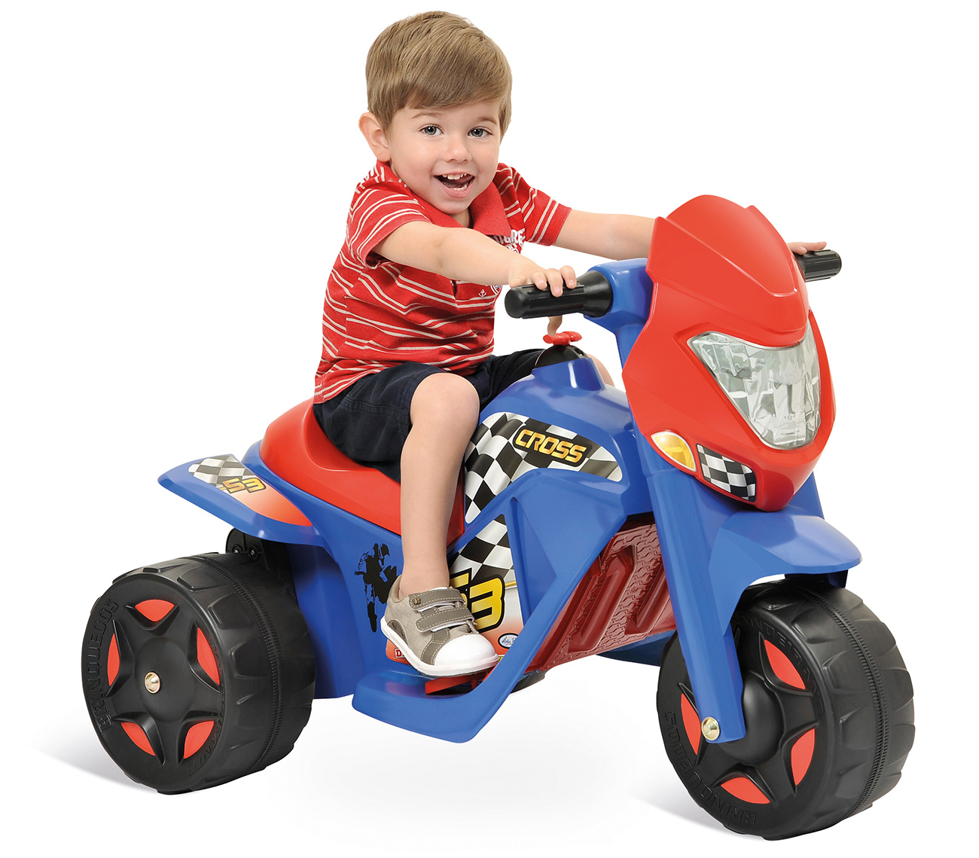
Pequenos Mas Úteis

Slide 15
Otniel
Venceu os mesopotâmios.
Maior obra veio depois da vitória: reprimir a idolatria, administrar a justiça e elevar a norma da moral e da religião.
Chamado e movido pelo ES
Não se auto-promoveu líder

Slide 16
Acsa- Filha De Calebe (queria terras melhores)
Notes:
Queria terras melhores para estabelecer sua família.
Povo ACOMODADO. Ela deu um exemplo de vida!
Devíamos desejar cada vez maiores bençãos. Nunca acomodados!

Slide 17
Eúde
Muitas desvantagens: da menor tribo, Benjamim, e canhoto.
Venceu os moabitas matando o gordo rei Eglom.
Deus pode transformar nossas deficiências e carências em enormes bençãos, se O permitirmos.
Doença, incapacidade, baixa-estima, educação falha, família desajustada.

Slide 18
Sangar
Nada sabemos dele, apenas que venceu 600 filisteus com um aguilhão de bois. Corajoso!
Deus não se esquece de quem para Ele trabalha! Pouco, muito, pequena ou grande seja a obra!

Slide 19
Débora e Baraque
Venceram filisteus e cananeus
Sísera tinha 900 carros de ferro com lâminas de 2 gumes que se projetavam ao inimigo.
As mulheres tem um lugar na obra
Débora como Jael não esperaram alguém para trabalhar. Fizeram o que deviam no momento oportuno.
Notes:
Venceram filisteus e cananeus
Sísera tinha 900 carros de ferro com lâminas de 2 gumes que se projetavam ao inimigo.
Baraque: se obedientes, nada nos vencerá!
As mulheres tem um lugar na obra de Deus.
Tanto Débora como Jael não esperaram alguém para trabalhar. Fizeram o que deviam no momento oportuno.

Slide 20
Efraim
A mais poderosa do norte.
Insultaram Gideão por não ter pedido seu conselho
Covardes
Notes:
A mais poderosa tribo do norte.
Insultaram Gideão por não ter pedido seu conselho
Muito valentes ao se unirem na luta quando o inimigo já fugia!

Slide 21
Abimeleque
Gideão não aceitou ser rei (Teocracia)
Seu filho não respeitava a Deus ou as pessoas e quis ser rei a qualquer custo.
A mãe de Abimeleque era uma concumbina cananéia
Ele era um alpinista social – usurpou o poder e as glórias do pai.
Siquém o apoiou por motivos egoístas também. Um egoísta nunca está só.
Notes:
Gideão não aceitou ser rei sobre Israel, reconhecendo a Teocracia.
Seu filho não respeitava a Deus, nem as pessoas e desejava ser rei a qualquer custo.
A mãe de Abimeleque era uma concumbina cananéia
Ele era um alpinista social – usurpou o poder e as glórias do pai.
Siquém o apoiou por motivos egoístas também. Um egoísta nunca está só.

Slide 22
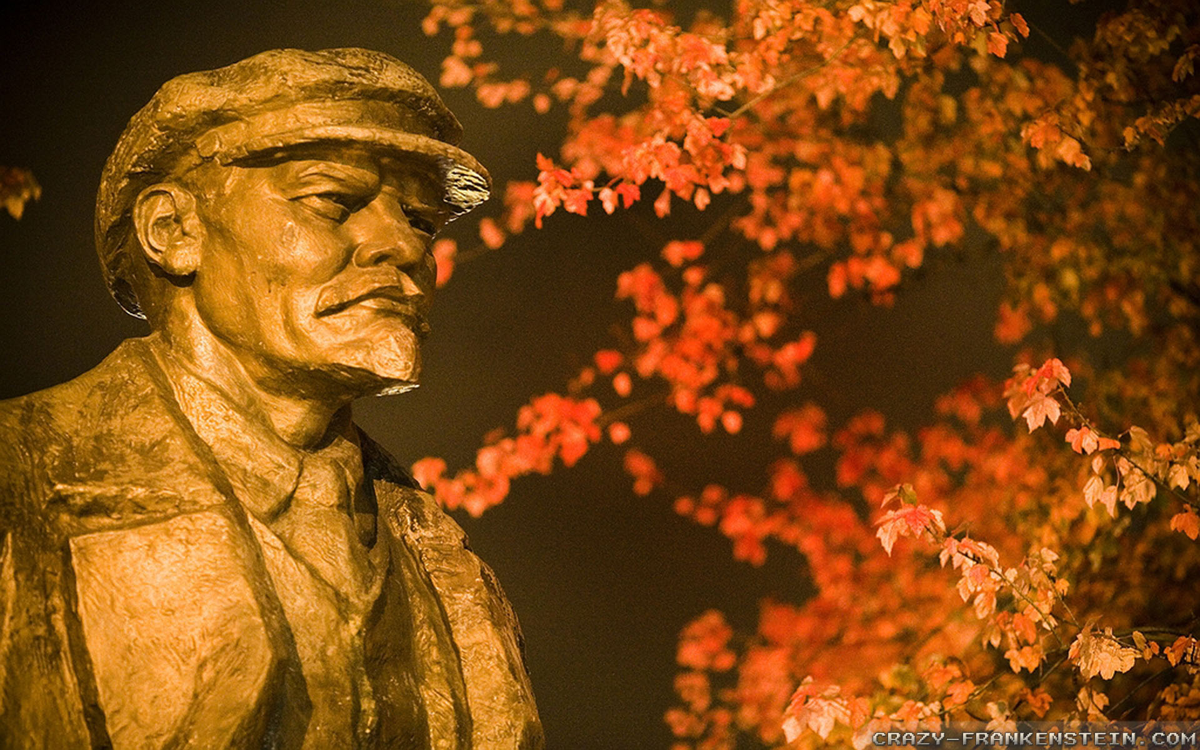
Abimeleque: corajoso, eficiente líder
Mas sem um coração consagrado...
Notes:
Abimeleque foi corajoso e eficiente líder militar. Mas na causa de Deus isto não basta. Um coração não consagrado só produzirá destruição e vergonha à causa.

Slide 23
Tola
Restaurou a ordem e a paz
Sua tarefa não era guerrear mas unir as tribos ao governo forte dos juízes.
Renunciou uma grande obra escolhendo realizar com fidelidade o que Deus lhe pedia.
Valorizou o ato de adorar a Deus
Morava perto do tabernáculo para poder frequentar assiduamente
Notes:
Restaurou a ordem e a paz
Sua tarefa não era guerrear mas levou ao maior período de união e governo forte dos juízes.
Homem de profunda humildade
Renunciou uma grande obra escolhendo realizar com fidelidade o que Deus lhe pedia.
Valorizou o privilégio de adorar a Deus
Escolheu morar perto do tabernáculo para poder frequentar mais assiduamente as cerimônias

Slide 24
Jair
30 filhos – praticava a poligamia
30 asnos – sinal de riqueza, honra e dignidade.
Seus 30 filhos eram chefes e governadores.
Homem mui abençoado por sua fidelidade.
Era o melhor no seu tempo.
Fiel e influenciava o povo a ser fiel também
Seus filhos o ajudavam nesta tarefa.
Mude o mundo, auxiliado por sua família.
Notes:
30 filhos – mesmo sendo um homem de Deus praticou poligamia
30 asnos – sinal de riqueza, honra e dignidade.
Seus 30 filhos eram chefes e governadores.
Homem mui abençoado por sua fidelidade.
Era o melhor no seu tempo.
Temia ao Senhor e se esforçou por manter Seu culto entre seu povo.
Seus filhos o ajudavam nesta sagrada tarefa.
Mude o mundo, auxiliado por sua família.

Slide 25
Ibsã
30 filhos e 30 filhas.
Preocupação em casá-los bem.
Casamentos: medida diplomática para manter a paz entre os clãs.

Slide 26
Elom
40 filhos e 30 netos.
Visto como muito abençoado!
Em períodos tão obscuros Deus abençoa grandemente seus fiéis como uma clara evidência de que compensa serví-Lo.

Slide 27
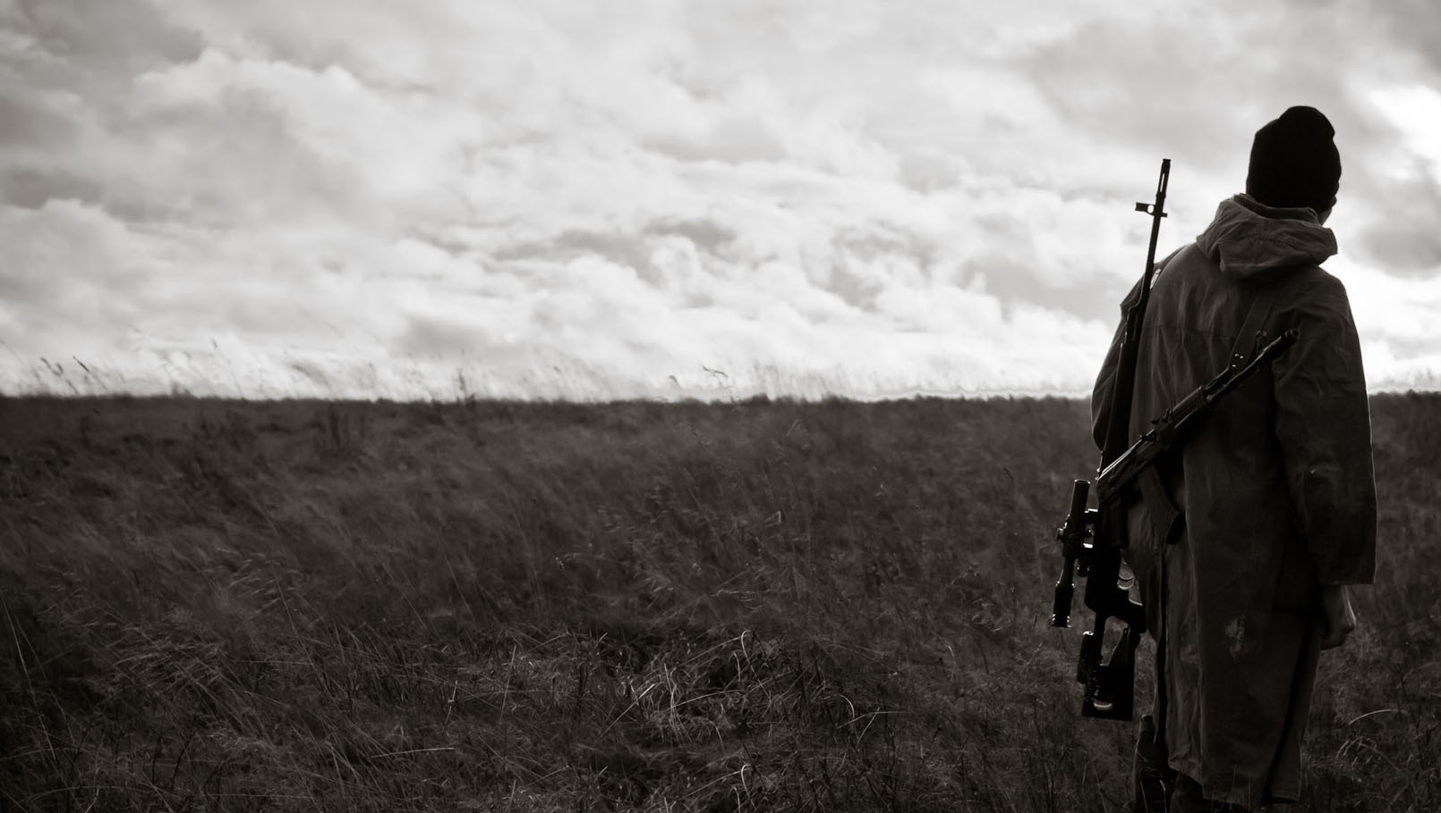
Abdom
Nenhuma batalha importante é mencionada.
Não é menos digno
Notes:
Nenhuma batalha é importante é mencionada.
Não é menos digno governar bem uma nação em tempos de paz do que levá-la à batalha em vitórias em tempo de guerra.

Slide 28
Qual É Minha Obra Senhor?

